Slide 1

How Data
Can Make A Big Decision
Final Presentation DS19-Data Science

Slide 2
Our Team
Class | Team | Name
DS-7 | DS-19 | Ilman Gifari
 |  | Dhira Anindita Ludvia

Slide 3
Table of contents
Challenge Chapter 1
Challenge Chapter 2
SQL & Dahsboard are the earliest interpretation of data
How data can make a big decision using Algorithm ?

Slide 4
Challenge Chapter 1
Covid-19 in Indonesia

Slide 5
01
Total new active Covid-19 cases in Indonesia
Jawa Barat
Banten
Jawa Timur
13.496
2.558
1.136
10.922
1.423
669
DKI Jakarta
Jawa Tengah
DIY
Notes:
Tugas SQL yang pertama adalah Menentukan Jumlah total kasus Covid-19 aktif yang baru di setiap provinsi lalu diurutkan
berdasarkan jumlah kasus yang paling besar. Dapat kita lihat bahwa Jawa Barat berada di posisi pertama dengan total kasus baru 13.496. Dilanjutkan dengan provinsi DKI Jakarta, Banten, dst.

Slide 6
02
The strongest areas when covid cases spread
147.196
Deaths
167.511
Deaths
ID-MA
ID-MU
Notes:
ID-MA dan ID-MU merupakan 2 location iso code yang paling kuat karena memiliki jumlah total kematian karena Covid-19 paling sedikit

Slide 7
03
Highest cases recovered rate
0.9737
0.9736
30 May 2022
3 June 2022
29 May 2022
1 June 2022
0.9737
0.9736
Notes:
Kasus recovered rate tertinggi di Indonesia adalah ketika tanggal 29 Mei 2022 dengan presentase 0,9737%. Kemudian mengalami penurunan pada tanggal 1 Juni 2022, yaitu sebesar 0,9736%.

Slide 8
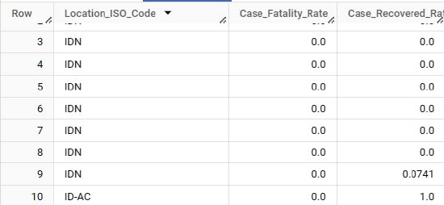
Case fatality and recovered rate from each
location iso code
04
Notes:
Berikut ini adalah total Case fatality rate dan case recovered rate beberapa lokasi dari yang paling rendah.

Slide 9
05
The case started to spread (>30.000)
31.186
32.033
32.033
33.075
30.514
7 June 2020
8 June 2020
9 June 2020
10 June 2020
11 June 2020
Notes:
Persebaran Covid-19 saat menyentuh total kasus sebesar 30.000 case dimulai dari tanggal 7 Juni 2020 dengan total kasus 30.514, dan terus mengalami kenaikan secara signifikan.

Slide 10
06
14,399
The amount of data recorded when Covid-19 cases was more than 30,000

Slide 11

Dashboard is the KEY
Notes:
Dashboard adalah representasi visual dari informasi terpenting yang dirancang untuk menyampaikan suatu tujuan. Kami memanfaatkan looker studio berikut untuk menyelesaikan tantangan selanjutnya.

Slide 12
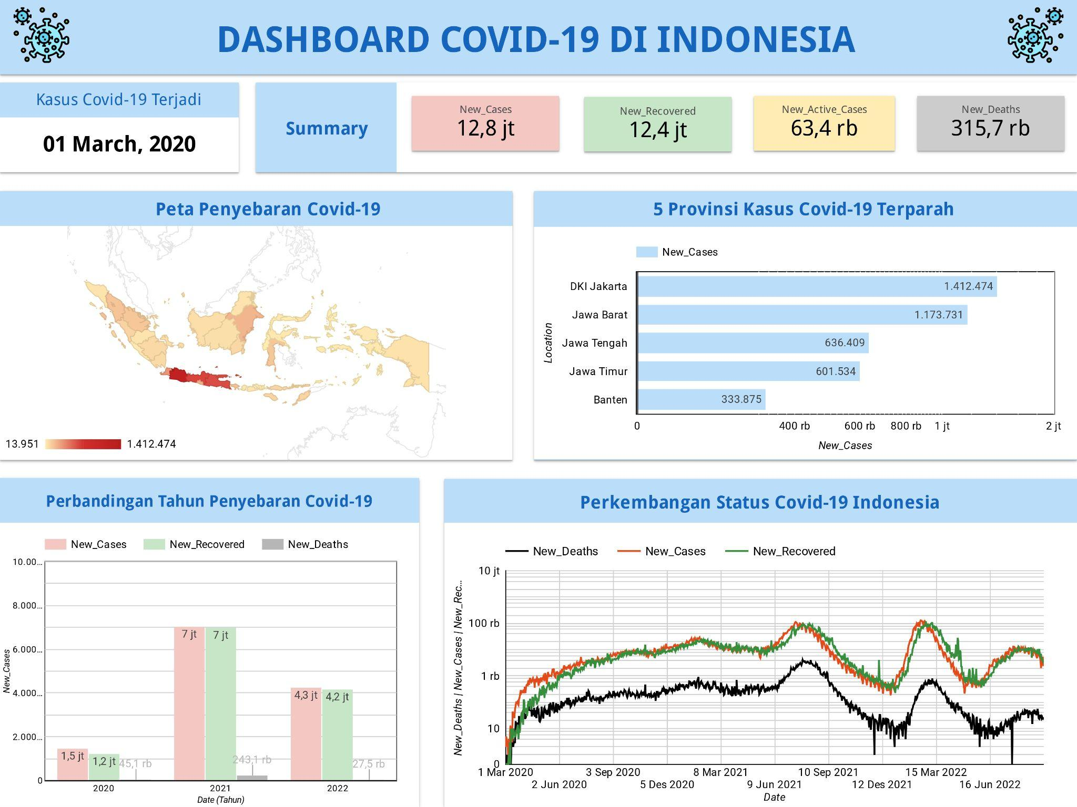
Link Dashboard
Notes:
Penyebaran kasus virus Covid-19 bermula pada 1 Maret 2020 dengan jumlah kasus awal adalah 39 Kasus. Seiring berjalannya waktu penyebaran virus tersebut semakin meningkat dengan total kasus baru adalah 12,8 juta orang dimana terdapat 63,4 ribu orang yang masih aktif, 12,4 juta orang yang sembuh, dan 315,7 ribu orang yang meninggal.

Slide 13
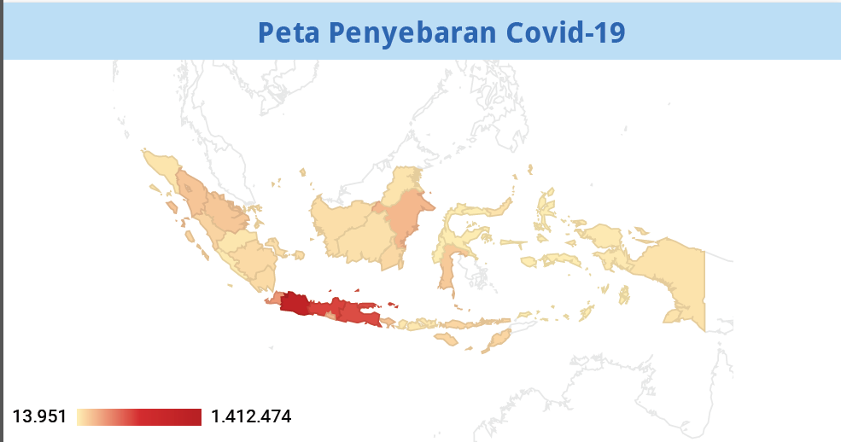
Link Dashboard
Notes:
Kasus Covid telah menyebar di sebagian besar wilayah Indonesia. Dengan kasus terbanyak berada di pulau Jawa.

Slide 14
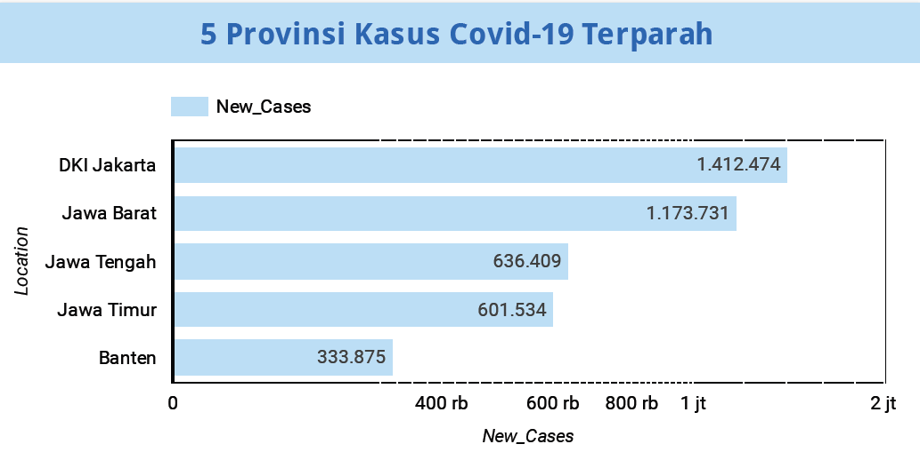
Link Dashboard
Notes:
Provinsi yang paling terdampak adalah DKI Jakarta dengan total kasus barunya 1.412.474 Orang. Dilanjutkan dengan Jawa Barat, Jawa Tengah, Jawa Timur, dan Banten.

Slide 15
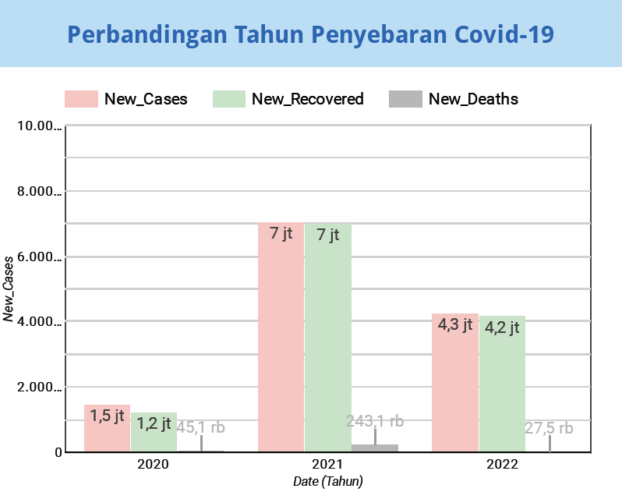
Link Dashboard
Notes:
Kasus terbanyak terjadi di tahun 2021 dengan Total kasus baru 7 juta orang. Di tahun 2022 penyebaran virus Covid-19 menurun menjadi 4,3 juta orang.

Slide 16
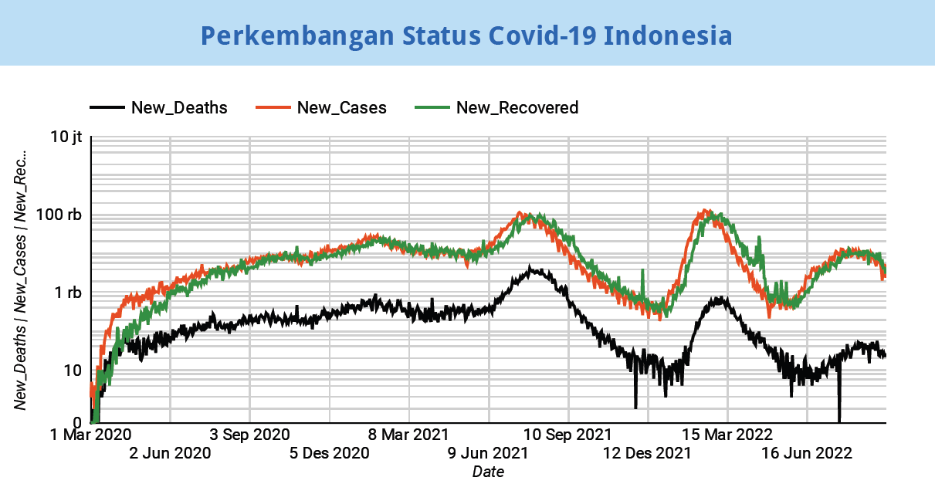
Link Dashboard
Notes:
Dari grafik perkembangan kasus Covid di Indonesia, terlihat bahwa sebagian masyarakat memiliki ketahanan yang baik, dibuktikan dengan jumlah kematian yang lebih sedikit dari jumlah kasus baru dan kasus aktif.

Slide 17
Challenge Chapter 2
Customer Churn Prediction

Slide 18
Steps to Get Insightful Data
Methodology
Interpretation
Bussiness Understanding
Prediction
Preprocessing
Data
Modeling
Data Exploration
Feature Engineering

Slide 19
Steps to Get Insightful Data
Methodology
Bussines Understanding
Interpretation
Customer Churn
Prediction
Preprocessing
Data
Modeling
Data Exploration
Feature Engineering
Notes:
Business understanding dari tugas yang diberikan adalah tentang customer churn, yaitu ukuran bisnis yang mengindikasikan jumlah pelanggan yang berhenti menggunakan produk atau layanan perusahaan. Customer churn merupakan metrik analitik penting yang diukur sebagai persentase dari total pelanggan yang berhenti berlanggan dengan keseluruhan pelanggan yang dimiliki.

Slide 20
Steps to Get Insightful Data
Methodology
Interpretation
Bussiness Understanding
Prediction
data.info()
data.describe()
Duplicate
Missing value
Noise
Preprocessing
Data
Modeling
Data Exploration
Feature Engineering
Notes:
Pada tahapan preprocessing data dilakukan pengecekan tipe data dan deskripsi statistik data untuk melihat jenis data yang digunakan dan bagaimana persebarannya.

Slide 21
Steps to Get Insightful Data
Methodology
Interpretation
Bussiness Understanding
Prediction
Preprocessing
Data
Modeling
Feature Engineering
Data Exploration
Count plot
Bar plot
Notes:
Pada tahap EDA kami menggunakan count plot untuk melihat kolom target (churn) dan barplot untuk melihat kolom numerik (state, area code, international plan, dan voice mail plan)

Slide 22
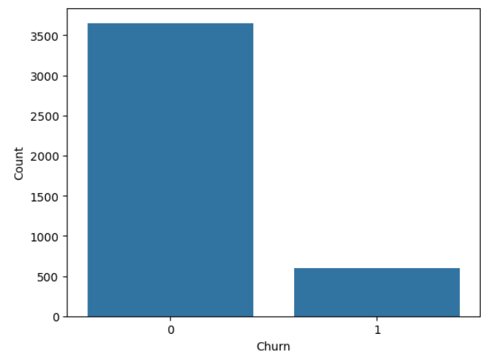
Steps to Get Insightful Data
Notes:
kolom target (churn), jumlah pelanggan tidak churn adalah 3.625 orang (85.929412 %) dan churn 598 orang (14.070588 %)

Slide 23
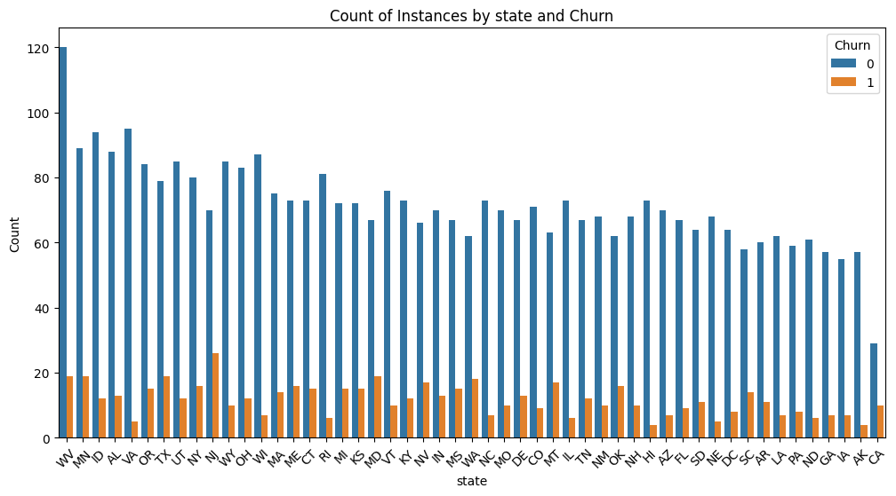
Steps to Get Insightful Data
Notes:
Pelanggan dengan churn tertinggi adalah negara NJ (New Jersey) yaitu 0.270833% sedangkan no churn tertinggi adalah negara WV (West Virginia).

Slide 24
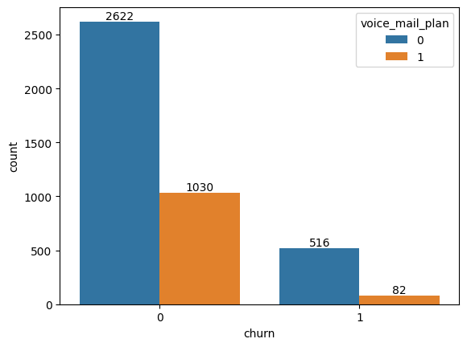
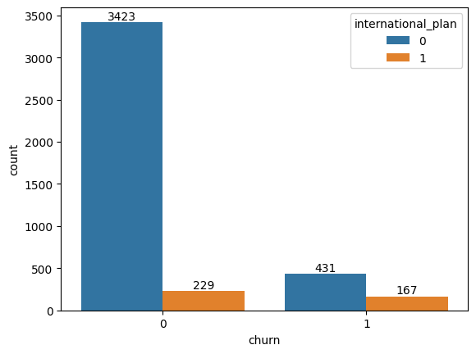
Steps to Get Insightful Data
Voice Mail Plan
International Plan
Notes:
Pada data international plan, churn tertinggi adalah pelanggan yang tidak menggunakan layanan international. Begitu pula pada data voice mail plan, churn tertinggi adalah pelanggan yang tidak menggunakan layanan voice mail.

Slide 25
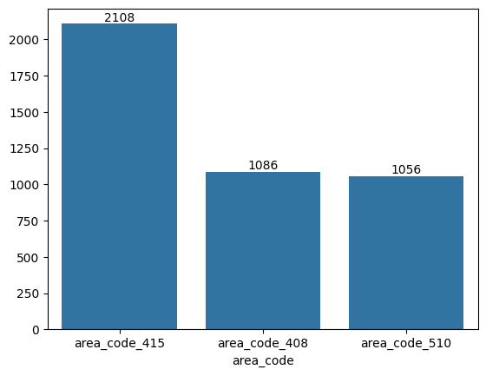
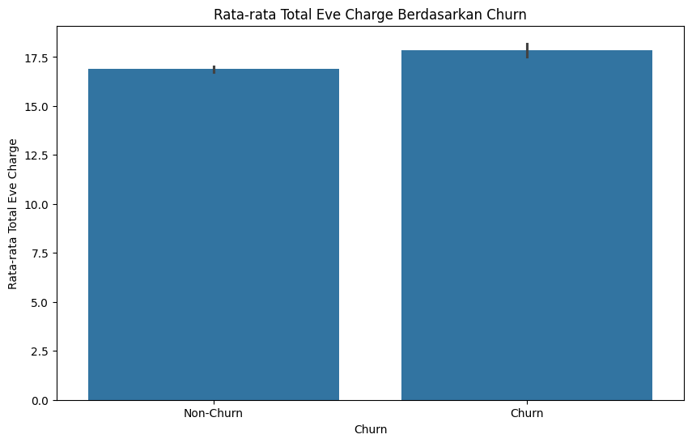
Steps to Get Insightful Data
Area Code
Total Eve Charge
Notes:
pelanggan dengan churn tertinggi dari data area_code adalah 415 sebesar 2108 orang. Sementara pada data total rata rata biaya harian, churn lebih banyak dibandingkan dengan yang Non-Churn.

Slide 26
Steps to Get Insightful Data
Methodology
Interpretation
Bussiness Understanding
Prediction
Preprocessing
Data
Modeling
Data Exploration
One-hot encoding
Target count encoding
Feature Engineering
Notes:
Pada tahap feature engineering dilakukan pengecekan duplikasi data, missing value, noise, one-hot encoding untuk mengganti feature 'churn','international_plan','voice_mail_plan' dari object menjadi integer, serta target mean encoding untuk mengganti feature state dan area_code

Slide 27
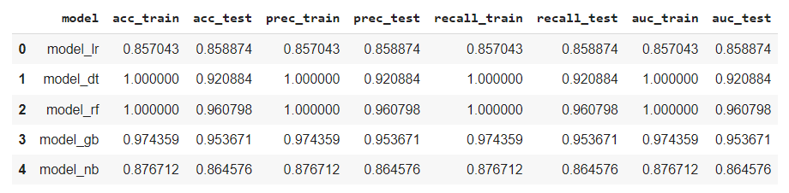
Steps to Get Insightful Data
Notes:
Pada tahap modeling dilakukan train test split pada data train serta fitting model menggunakan algoritma Gradien Boosting karena hasil training yang tidak overfitting.

Slide 28
Steps to Get Insightful Data
664
No Churn
Hasil Prediksi Menggunakan Gradien Bossting Pada Data Test
Churn
86
Notes:
Setelah mendapatkan model yang baik, kami menggunakan data test untuk melakukan prediksi. Hasilnya diperoleh bahwa ada 1043 orang yang tetap berlangganan dan 142 yang kemungkinan berhenti berlangganan.

Slide 29
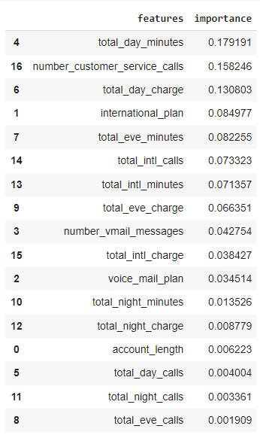
Steps to Get Insightful Data
Notes:
Insight yang didapat dari model yang telah dibangun adalah terdapat 4 feature important untuk melakukan prediksi customer churn, yaitu
Total_day_minutes
Number_customer_service_calls
Total_day_charge
international_plan

Slide 30
Job Desk
Member | Challenge 1 | Challenge 2 | Final Desk
Ilman Gifari | SQL Script No 4-6 Layout dashboard Grafik peta penyebaran dan perkembangan status Covid-19 di Indonesia | Business understanding Preprocessing Modeling Prediction | Layout PPT Challenge 2
Dhira Anindita Ludvia | SQL Script No 1-3 Grafik Top 5 Provinsi dengan kasus terparah serta perbandingan new case dengan new recovered Layout PPT | EDA Feature Engineering Interpretation Layout PPT | Layout PPT Challenge 1

Slide 31
Thanks!

